Slide 1
MKT 9 B – Selbstwert
© Moritz & Woodward, 02|24

Slide 2
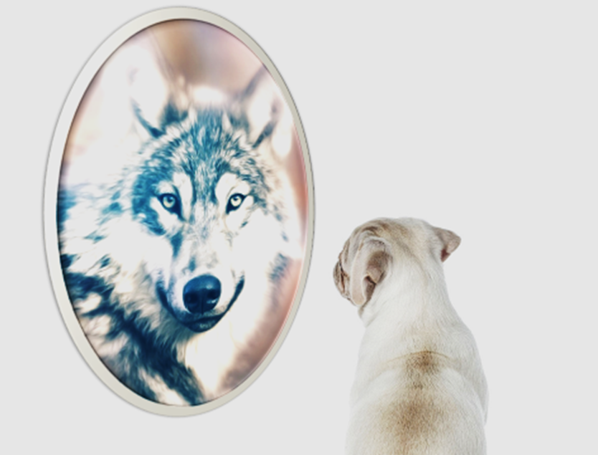
Selbstwert: Was ist das?
nach Burns, 1982
???

Slide 3
Selbstwert: Was ist das?
nach Burns, 1982
Unsere persönliche Sichtweise von uns, unabhängig von Einschätzungen anderer Personen

Slide 4
Selbstwert: Was ist das?
nach Burns, 1982
Unsere persönliche Sichtweise von uns, unabhängig von Einschätzungen anderer Personen
                Wer bin ich?
                Was kann ich?

Slide 5
Selbstwert: Was ist das?
nach Burns, 1982
Unsere persönliche Sichtweise von uns, unabhängig von Einschätzungen anderer Personen
                Wer bin ich?
                Was kann ich?
                subjektive Größe

Slide 6
Was vermindert das Selbstwertgefühl?
???

Slide 7
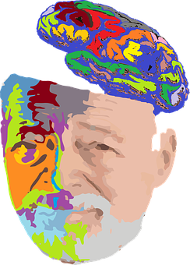
Was vermindert das Selbstwertgefühl?
Biologisch:
Starke Aktivierung von Gehirnstrukturen, die Angst entstehen lassen (Amygdala – Mandelkern)
Gene; familiäre Häufungen – innere und äußere Merkmale, die vererbt werden (z.B. bestimmte körperliche Einschränkungen)
Sozial/Umwelt:
Geringe Wertschätzung durch das soziale Umfeld (Eltern, Schulkameraden/Arbeitskollegen …)
Äußere Einflüsse (z.B. Arbeitslosigkeit)
Psyche:
Bestimmte Persönlichkeitseigenschaften wie Schüchternheit, Ängstlichkeit
Bio
Sozial
Psyche

Slide 8
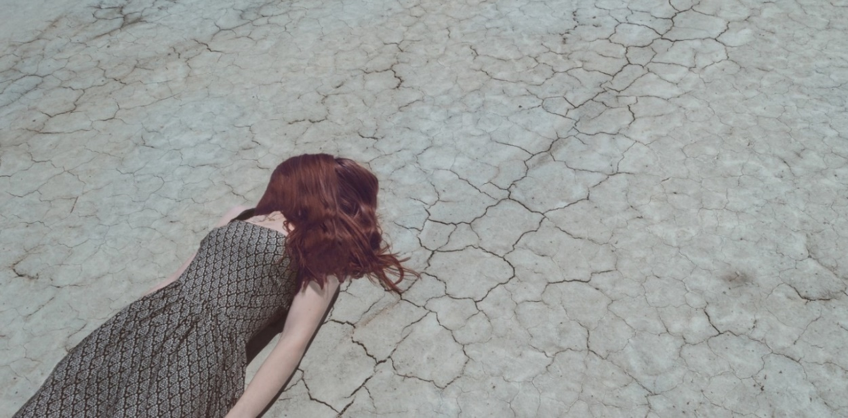
Was soll das Ganze?
Viele (aber nicht alle!) Menschen mit Psychose haben ein geringes Selbstwertgefühl, oft aufgrund negativer zwischenmenschlicher Erfahrungen.
Die Verbesserung des eigenen Selbstwertgefühls und der Stimmung erhöht die psychische Stabilität.
Das kann auch dabei helfen, psychotische Symptome zu reduzieren.

Slide 9
Ein niedriger Selbstwert kann sich auf die seelische Gesundheit auswirken
Menschen mit psychischen Erkrankungen leiden häufig an einem niedrigen Selbstwertgefühl
Niedriges Selbstwertgefühl kann zu seelischen Problemen führen wie z.B.:
    Unsicherheit, Hemmungen
    Ängsten
    depressiven Symptomen
    Einsamkeit

Slide 10
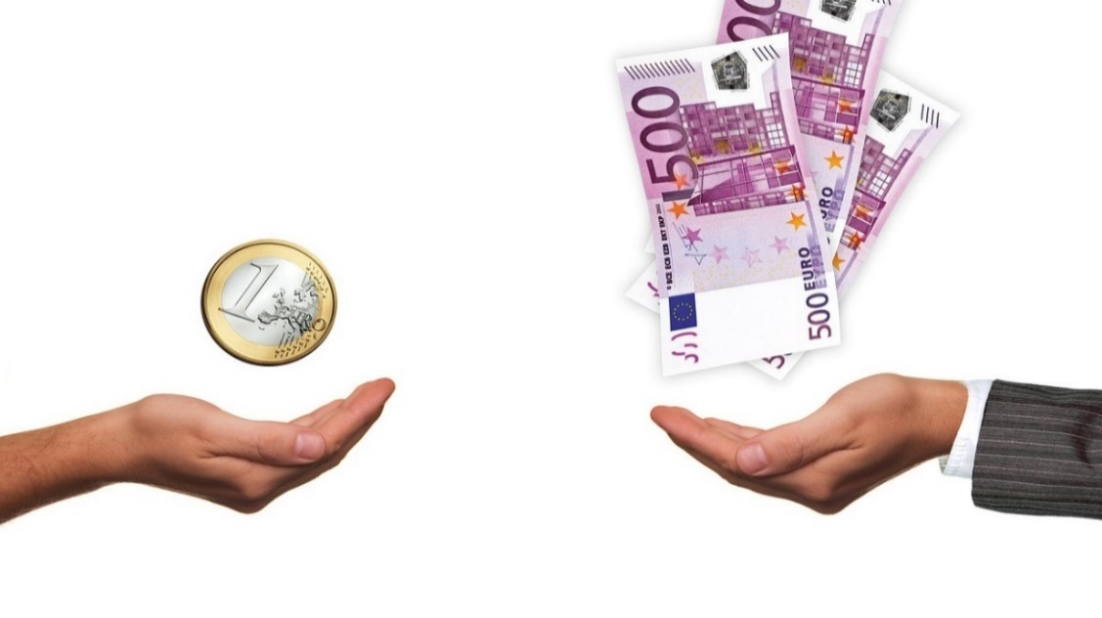
Unterschied übersteigerter Selbstwert und verminderter Selbstwert
In der Psychose fühlen sich viele Betroffene (aber nicht alle) verfolgt oder von anderen beeinträchtigt. Dies kann das Selbstwertgefühl mindern.
Andererseits fühlen sich einige Betroffene auch zu Höherem berufen und glauben z.B., über übernatürliche Fähigkeiten zu verfügen. Dies kann das Selbstwertgefühl übernatürlich steigern.

Slide 11
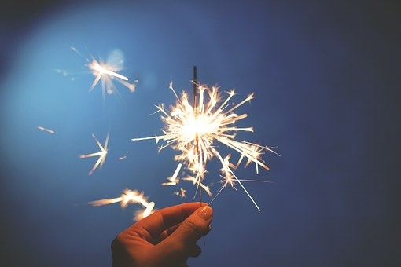
Gesunder Selbstwert?
ACHTUNG: Größenideen haben nichts mit „gesundem“ Selbstwert zu tun!
Dieser Zustand ist nur von kurzer Dauer
… und basiert nicht auf der Realität und echten Stärken.

Slide 12
Gesunder Selbstwert!
Alle Menschen haben echte Stärken, die man oft erst entdecken muss.
Auf diese Stärken können und sollen Sie stolz sein!
Das Bewusstsein für diese Stärken ist das Gerüst Ihres Selbstwerts.

Slide 13
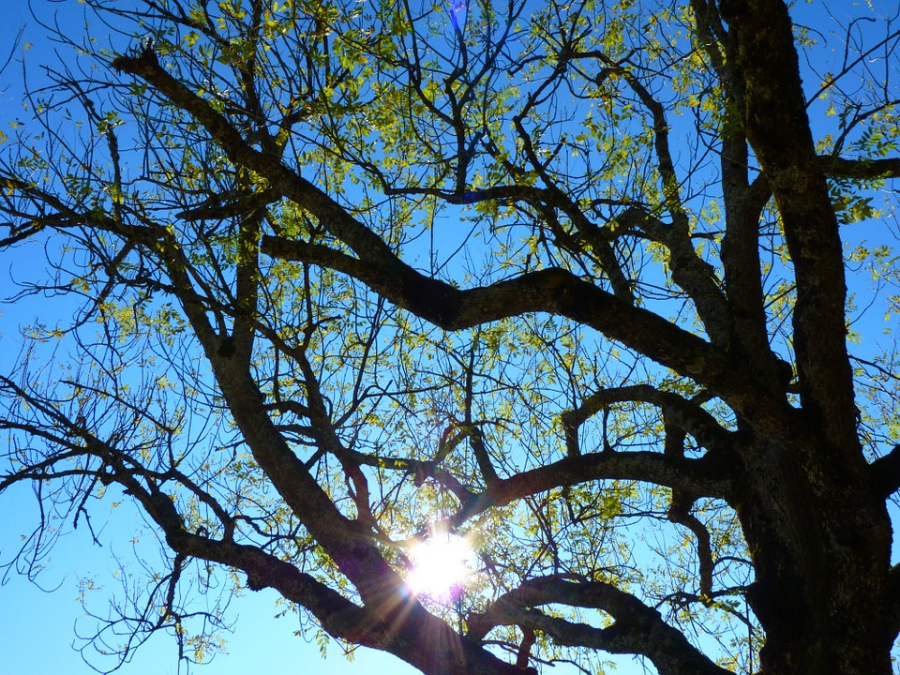
„Verzweigungen“ des Selbstwerts
Selbstwert ist keine feste Größe, sondern kann in verschiedenen Lebensbereichen ganz unterschiedlich ausgeprägt sein.
Beziehung
Beruf
Freizeit
Sport
Aussehen

Slide 14
„Verzweigungen“ des Selbstwerts
Betrachten wir bloß unsere Mängel (= schwachen Äste) oder auch unsere Stärken (= starken Äste)?
Beziehung
Beruf
Freizeit
Sport
Aussehen

Slide 15
Personen mit niedrigem Selbstwert …
… konzentrieren sich sehr auf ihre Mängel (= schwachen Äste) & neigen zu negativen Selbst-Urteilen („Ich kann nichts“).
Ich falle durch alle Prüfungen. Ich bin zu schlecht.
Mein Chef ist nie zufrieden mit mir.
Beziehung
Beruf
Freizeit
Sport
Aussehen

Slide 16
Nicht vergessen …
Betrachten Sie alle Äste genau und schauen Sie, welcher vielleicht Pflege benötigt.
Derzeit ohne Arbeit und das letzte. Vorstellungsgespräch lief nicht so gut.
Ich bin ein guter Zuhörer und bringe meine Freunde zum Lachen.
Beziehung
Beruf
Ich lese und koche sehr gerne.
Ich hab schon lange keinen Sport mehr gemacht obwohl ich immer Spaß daran hatte.
Freizeit
Sport
Aussehen
Ich finde meine Nase nicht so schön, aber ich bin dennoch zufrieden mit mir.

Slide 17
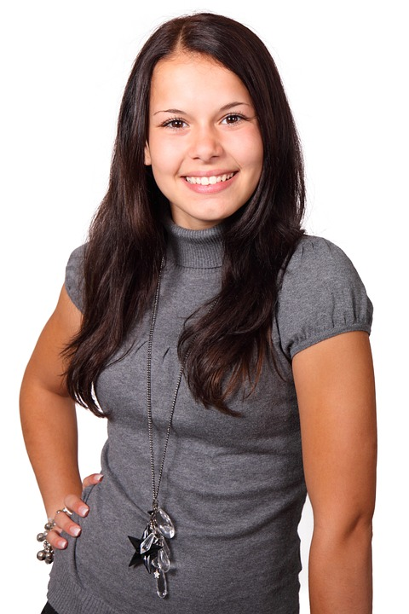
Was sind äußere (sichtbare) Merkmale von gesundem Selbstwert?
Stimme: ??? angemessene Lautstärke
Mimik/Gestik: ???sicheres Auftreten
Körperhaltung: ???

Slide 18
Was sind äußere (sichtbare) Merkmale von gesundem Selbstwert?
Stimme: klar, deutlich, angemessene Lautstärke
Mimik/Gestik: Blickkontakt; sicheres Auftreten
Körperhaltung: aufrecht
… wie bei allem: nicht übertreiben (Leute anstarren, andere ständig unterbrechen, ständig „Leitwolf“ spielen)

Slide 19
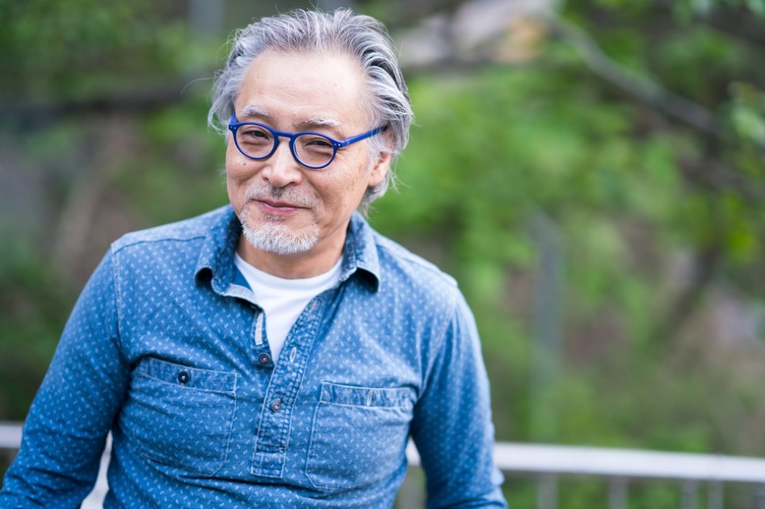
Was sind innere (nicht sichtbare) Merkmale von gesundem Selbstwert?
???

Slide 20
Was sind innere (nicht sichtbare) Merkmale von gesundem Selbstwert?
Vertrauen in eigene Fähigkeiten, auch wenn es mal nicht so gut läuft
Akzeptieren von Fehlern oder Misserfolg (ohne sich selbst abzuwerten)
Reflexion der eigenen Person; Bereitschaft aus Fehlern zu lernen
Positive Einstellung gegenüber sich selbst, z.B. sich selbst für etwas Gelungenes loben

Slide 21
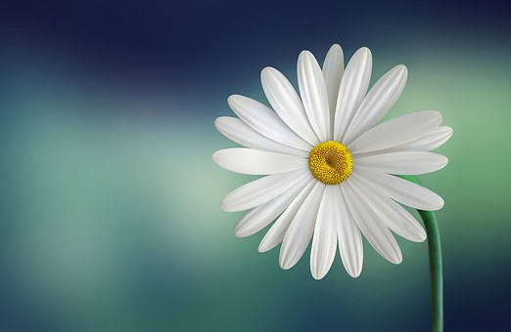
Zu eigenen Stärken stehen
Warum fällt es uns manchmal schwer, uns zu unseren eigenen Stärken zu bekennen?

Slide 22
Zu eigenen Stärken stehen
Warum fällt es uns manchmal schwer, uns zu unseren eigenen Stärken zu bekennen?
Hinderliche Annahme: „Eigenlob stinkt“
Aufgrund von Scham oder befürchteter Überheblichkeit möchte man oftmals keine eigenen Stärken preisgeben
Wichtig: Versuchen, ein „optimales Maß“ zu finden! Erzählen Sie anderen Menschen von Ihren eigenen Stärken, während Sie deren Stärken ebenfalls anerkennen und wertschätzen!

Slide 23
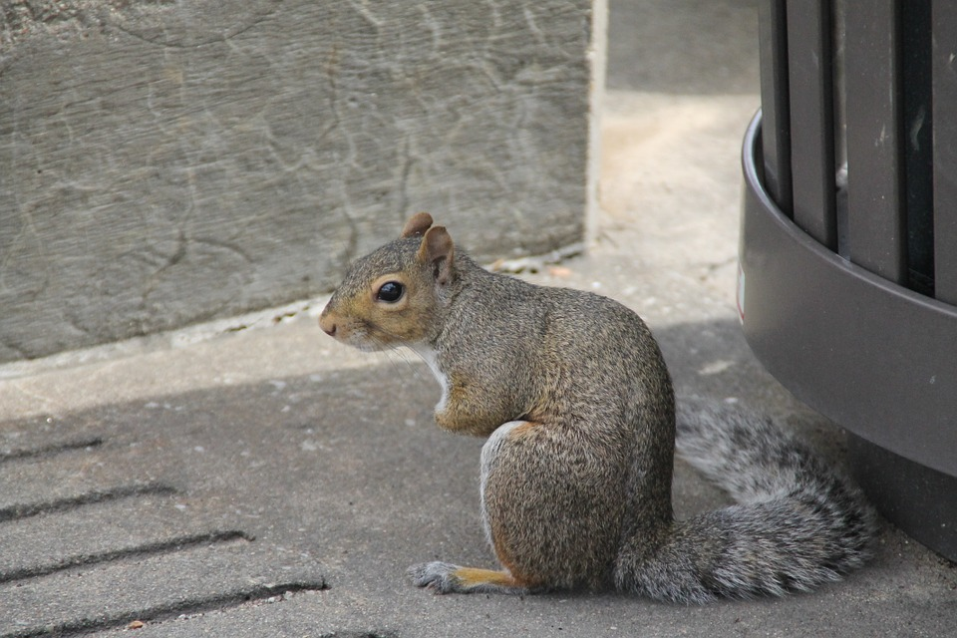
Übung
Stehen Sie auf
Lassen Sie Ihre Schultern und Arme hängen (runder Rücken)
Neigen Sie nun Ihren Kopf nach unten

Slide 24
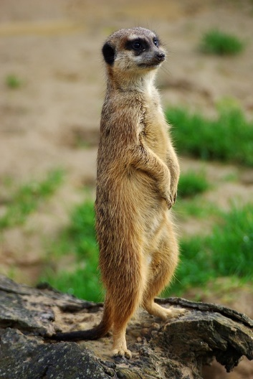
Übung
Richten Sie Ihre Wirbelsäule langsam auf, sodass Sie ganz aufrecht stehen
Stellen Sie sich hüftbreit hin, sodass Sie einen festen Stand haben
Lassen Sie Ihre Arme neben dem Körper locker hängen
Erzeugen Sie Körperspannung, so als würde Sie jemand an einem Faden nach oben ziehen
Richten Sie Ihren Blick nach vorn

Slide 25
Übung
Wie fühlt sich das an?
In welcher Körperhaltung fühlen Sie sich stärker?

Slide 26
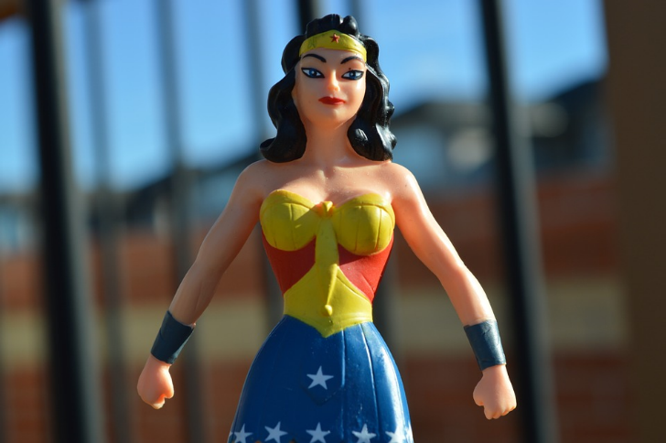
Übung
Vermutlich fühlen Sie sich in der aufrechten Körperhaltung stärker.
Studien zufolge bewirkt eine aufrechte, stabile Körperhaltung (auch power posing genannt), dass man sich tatsächlich stärker fühlt! (Carney et al., 2010; Ranehill et al., 2015)
Carney D. R., Cuddy A. J. C., Yap A. J. (2010). Power posing: Brief nonverbal displays affect neuroendocrine levels and risk tolerance. Psychological Science, 21, 1363–1368.
Ranehill et al. (2015). Assessing the Robustness of Power Posing. No Effect on Hormones and Risk Tolerance in a Large Sample of Men and Women. Psychological Science, 26 (5), 653-656.

Slide 27
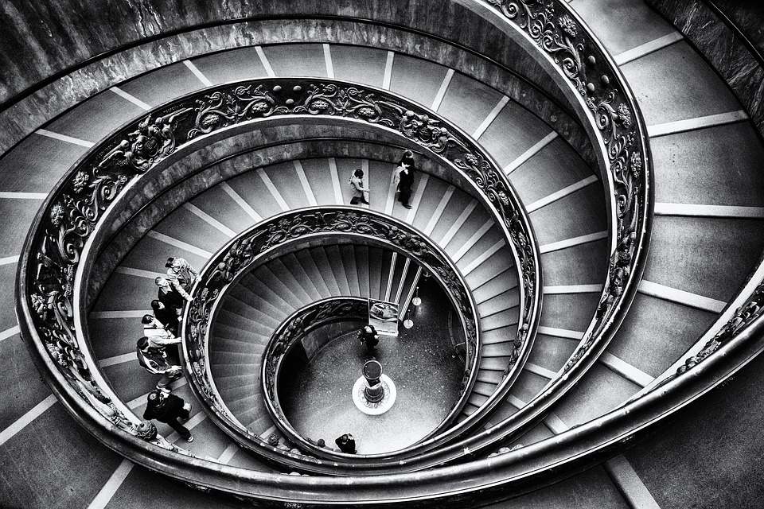
Grübeln: Im Kreis drehen statt vorwärts kommen
Viele Menschen mit psychischen Symptomen berichten über endloses „Grübeln“ oder „Brüten“.
Kennen Sie selbst solche Grübeleien?

Slide 28
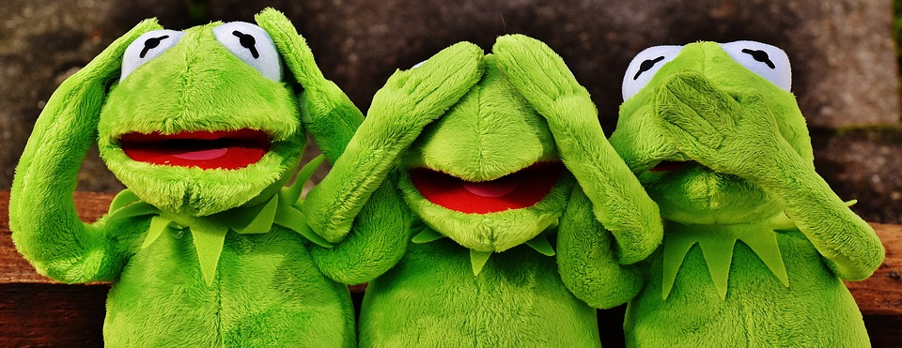
Probleme
Grübeln ist aus mehrerer Hinsicht problematisch:
Das Denken verläuft im Kreis: Probleme werden präsenter, ohne gelöst zu werden.
Das Selbstwertgefühl wird weiter untergraben, da hilfreiche und schöne Gedanken unbeachtet bleiben.
Anders als für zielgerichtetes Nachdenken ist es für Grübeln charakteristisch, dass stets dieselben fruchtlosen Gedanken und Selbstanklagen im Kopf „rumspuken“.

Slide 29
Was tun?
Der erste und wichtigste Schritt besteht darin, Grübeln als Problem zu identifizieren und nicht als hilfreiche Strategie. Grübeln führt nachweislich zu mehr Problemen, anstatt sie zu lösen.
Ein Grübelgedanke ist nur ein Gedanke! Nicht die Realität!
Versuchen Sie den Gedanken zu registrieren, aber nicht zu bewerten!

Slide 30
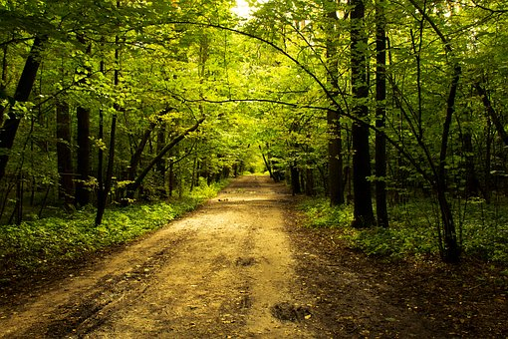
Anti-Grübel Übung 1:
Aufmerksamkeit verschieben …
Richten Sie Ihre Aufmerksamkeit auf Ihre Umgebung und nicht auf sich selbst.
Konzentrieren Sie sich auf Geräusche, Gerüche oder Farben.
Besonders geeignet ist diese Übung bei einem Spaziergang, bei dem man wertfrei auf möglichst viele Details achtet.
Grübelgedanken sind nicht deshalb hartnäckig, weil sie wahr sind, sondern, weil Sie ständig an sie denken und Ihnen die Gedanken Angst machen.

Slide 31
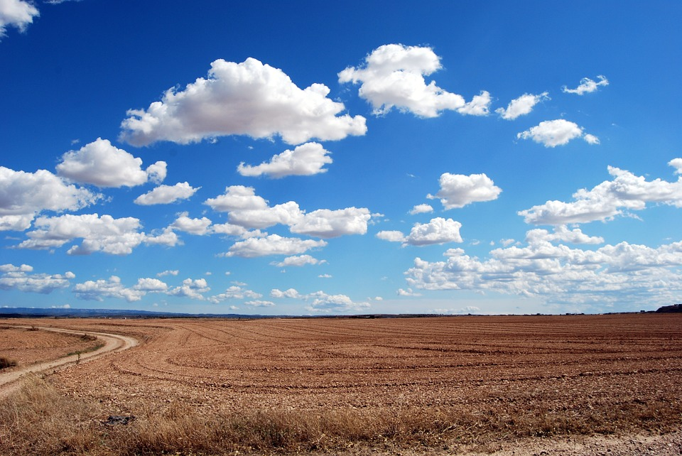
Anti-Grübel Übung 2:
Die Gedanken „davon ziehen lassen“
Schließen Sie Ihre Augen.
Welcher unangenehme Gedanke ist gerade am aufdringlichsten?
Lassen Sie ihn – ganz ohne Bewertung – wie auf einer Wolke davon ziehen!

Slide 32
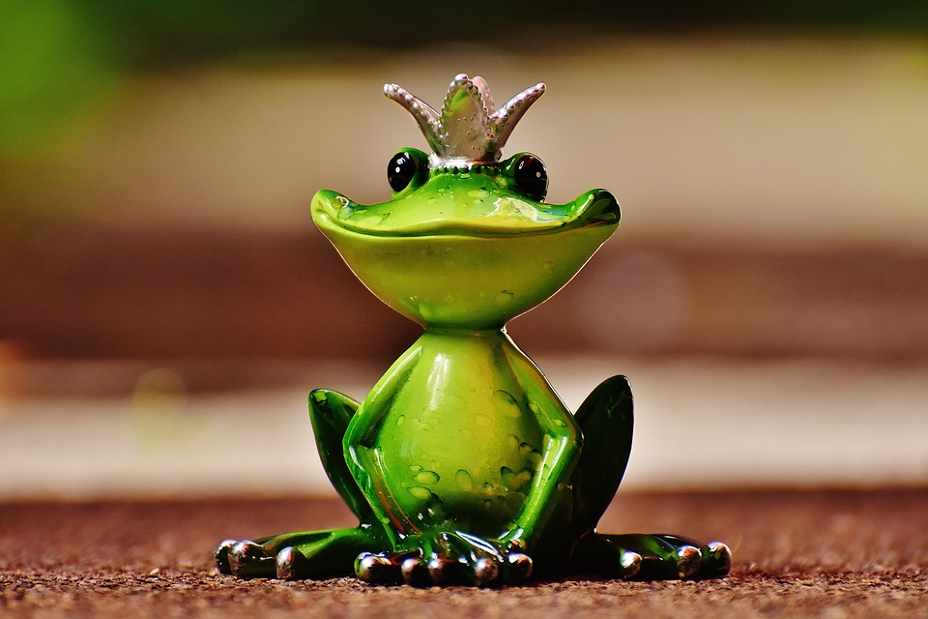
Hausaufgaben
Lachen schenken macht glücklich! Versuchen Sie doch einmal, anderen Menschen (auf der Straße, bei der Arbeit…) ein Lächeln zu schenken – auch, wenn Ihnen eigentlich gar nicht danach ist.
Sie werden feststellen, dass einige Menschen ebenfalls lächeln. Grund dafür, weshalb Lachen ansteckend sein kann, sind sogenannte Spiegelneurone in Ihrem Gehirn! Nicht jeder wird das Lachen erwidern. Auch das ist okay.

Slide 33
Lachen ist ansteckend – die Rolle der Spiegelneurone
Wie funktionieren Spiegelneurone? (Rizzolatti & Sinigaglia, 2007)
Spiegelneurone sind bestimmte Nervenzellen im Gehirn, die schon bei bloßer Beobachtung von Gefühlen bzw. Handlungen anderer Menschen (z.B. Müdigkeit, Fröhlichkeit, Gähnen, Lachen …) Signale aussenden und einen selbst das Gleiche empfinden oder sogar ausführen lassen!
Wenn Sie also eine lachende, fröhliche Person beobachten, ist es sehr wahrscheinlich, dass auch Sie lachen und fröhlich sind – und umgekehrt! Diese Ansteckungseffekte klappen besonders gut mit dem Gähnen.
Rizzolatti, G. & Sinigaglia, C. (2007). Mirror neurons and motor intentionality. Functional Neurology, 22 (4), 205-210.

Slide 34
Übertragung auf den Alltag
Lernziele:
Selbstwert ist der Wert, den wir uns selbst zuschreiben.
Versuchen Sie, Ihre Stärken in unterschiedlichen Lebensbereichen bewusster zu berücksichtigen und Ihren Selbstwert mit den eben besprochenen Strategien zu stärken (sichtbare und nicht sichtbare Merkmale!).
Begeben Sie sich auf die Suche nach verborgenen Stärken – z.B. indem Sie Ihre Freunde befragen oder ein „Freude-Tagebuch“ führen.
Vergegenwärtigen Sie sich die schönen Dinge des Tages!

Slide 35
Was hat das mit Psychose zu tun?
Viele (aber nicht alle!) Menschen mit Psychose haben ein geringes Selbstwertgefühl und weisen negative Denkmuster auf (z.B. Neigung zum Grübeln), die das niedrige Selbstwertgefühl weiter sinken lassen können.

Slide 36
Was hat das mit Psychose zu tun?
Viele (aber nicht alle!) Menschen mit Psychose haben ein geringes Selbstwertgefühl und weisen negative Denkmuster auf (z.B. Neigung zum Grübeln), die das niedrige Selbstwertgefühl weiter sinken lassen können.
Beispiel: Emma fällt durch die praktische Führerscheinprüfung.
Bewertung: Sie ist enttäuscht von sich selbst und bezweifelt zunächst, dass sie jemals die Führerscheinprüfung bestehen wird. Schließlich wertet sie sich auch als ganze Person ab und fühlt sich „ganz klein mit Hut“. Sie fragt sich, ob sie je eine Prüfung bestehen wird oder ihr ganzes Leben unter ihren Möglichkeiten bleibt.
Aber: Emmas bester Freund kann sie in den folgenden Tagen wieder etwas aufbauen, indem er ihr ins Gedächtnis ruft, dass sie sonst oft von ihrem Fahrlehrer gelobt worden sei. Außerdem sei sie vor Antritt der Prüfung sehr aufgeregt gewesen und die Durchfallquote bei der ersten Prüfung ist stets recht hoch. Sie überlegen gemeinsam, wie Emma ihre Aufregung besser in den Griff bekommen kann. Dazu ist aber auch wichtig, dass sie sich ihrer sonstigen Fahrerfolge bewusst ist und sich andere Stärken (z.B. bei der Arbeit) vor Augen hält. Die Fahrprüfung ist wichtig, aber sagt nichts über Emma als Person im Ganzen aus.
Wichtig: Auch bei Misserfolgen sollte man seine Stärken und die Dinge, die gut im Leben laufen, nicht aus dem Blick verlieren.

Slide 37


Vielen Dank für Ihre Aufmerksamkeit!
an die Trainer:
Teilen Sie bitte die Arbeitsblätter aus und weisen Sie auf unsere kostenlose App COGITO hin.
www.uke.de/mkt_app

Slide 38
Pictures used in this module are reproduced with indirect (creative commons license) or direct permission of the artists listed below, for which we would like to express our gratitude! A full list can be obtained via www.uke.de/mct. If we have involuntarily breached copyright, please accept our apologies. In this case, we kindly ask creators for their permission to use their work under the "fair use" policy.
Die in diesem Modul verwendeten Bilder wurden mit der indirekten (creative commons Lizenz) oder direkten Zustimmung der untenstehenden Künstler reproduziert, wofür wir uns herzlich bedanken möchten! Eine vollständige Liste ist hinterlegt auf www.uke.de/mkt. Sollten wir unbeabsichtigt gegen das Urheberrecht verstoßen haben, so bitten wir dies vielmals zu entschuldigen und bitten nachträglich um die Verwendungserlaubnis.
Name Photographer/Artist Name Fotograf/Künstler | Source/ Quelle | Picture Name/ Name des Bildes | CC = used with corresponding creative commons license; PP = used with personal permission of artist CC = genutzt unter creative commons Lizenz, PP = verwendet mit persönlicher Zustimmung des Künstlers | Description/Kurzbeschreibung
Werner22Brigitte | Pixabay | Wolf Raubtier Canidae Canis Lupus Jäger | CC0 | wolf and dog/Wolf und Hund
DonkeyHotey | Pixabay | Stop Sign | CC | stop sign/Stoppschild
Pramit_marattha | Pixabay | Alter Mann Porträt Gehirn Großvater Bunter Mann Mann | CC0 | Man with coloured brain/Mann mit buntem Gehirn
Free-Photos | Pixabay | Metapher | CC0 | Girl on the ground/Mädchen am Boden
Geralt | Pixabay | Hände Anzug Euro Münze Schein Armut Reichtum | CC0 | hands with money/Hände und Geld
Unsplash | Pixabay | Wunderkerze Feuerwerk Hand Person Menschliche | CC0 | sparkler/Wunderkerze
Logga/Wiggler | Pixabay | Baum Äste Geäst Gegenlicht Sonne Weide | CC0 | Baum
PublicDomainPictures | Pixabay | Brünette Niedlich Mode Weiblich Mädchen | CC0 | Lächelnde Frau
Pexels | Pixabay | Alter Mann Ältere Menschen Mann Person Lächelnd | CC0 | Mann mit Brille

Slide 39
Pictures used in this module are reproduced with indirect (creative commons license) or direct permission of the artists listed below, for which we would like to express our gratitude! A full list can be obtained via www.uke.de/mct. If we have involuntarily breached copyright, please accept our apologies. In this case, we kindly ask creators for their permission to use their work under the "fair use" policy.
Die in diesem Modul verwendeten Bilder wurden mit der indirekten (creative commons Lizenz) oder direkten Zustimmung der untenstehenden Künstler reproduziert, wofür wir uns herzlich bedanken möchten! Eine vollständige Liste ist hinterlegt auf www.uke.de/mkt. Sollten wir unbeabsichtigt gegen das Urheberrecht verstoßen haben, so bitten wir dies vielmals zu entschuldigen und bitten nachträglich um die Verwendungserlaubnis.
Name Photographer/Artist Name Fotograf/Künstler | Source/ Quelle | Picture Name/ Name des Bildes | CC = used with corresponding creative commons license; PP = used with personal permission of artist CC = genutzt unter creative commons Lizenz, PP = verwendet mit persönlicher Zustimmung des Künstlers | Description/Kurzbeschreibung
Bessi | Pixabay | Margerite Gänseblümchen Schöne Schönheit Blüte | CC0 | Gänseblümchen
Godsgirl_Madi | Pixabay | Eichhörnchen Gebeugt Sitzen Niedlich Buschig | CC0 | Eichhörnchen
Lucky2013 | Pixabay | Erdmännchen Tier Zoo Foto Erdmaennchen Natur | CC0 | Erdmännchen
ErikaWittlieb | Pixabay | Wonder Woman Superhelden Starke Stärke Kostüm | CC0 | Wonder Woman
WenPhotos | Pixabay | Vatikan Treppe Grafiken Rom Geometrie | CC0 | Treppenhaus
Alexas_Fotos | Pixabay | Nicht Hören Nicht Sehen Nicht Sprechen Lustig | CC0 | Frösche/Kermit
Pluteser | Pixabay | Natur Park Gasse Stadtpark Belebten Natur | CC0 | Waldweg
Pcdazero | Pixabay | Feld Wolken Himmel Erde Horizont Pflügen Bewölkt | CC0 | Himmel und Feld
Alexas_Fotos | Pixabay | Frosch Froschkönig Krone Figur Niedlich Lustig | CC0 | Froschkönig

